Slide 1
Муниципальное бюджетное дошкольное образовательное учреждение детский сад №37 г. Новочеркасск
в рамках проведения занятия муниципальной опорной площадки
08.12.2015 год
ТЕМА:
Представление материалов XV Южно-Российской межрегиональной
научно-практическая конференции-выставки
«Информационные технологии в образовании»
«ИTO-Ростов-2015»
Материал подготовила: Нистратова Н.А.
педагог-психолог

Slide 2
XV Южно-Российская межрегиональная научно-практическая конференция-выставка «Информационные технологии в образовании»
Министерство общего и профессионального образования Ростовской области
Автономная некоммерческая организация «Информационные технологии в образовании»
ООО «Компания ГЭНДАЛЬФ»
Ростовский областной институт повышения квалификации и профессиональной переподготовки работников образования
Южный федеральный университет
«ИTO-Ростов-2015»
11-12 ноября 2015 года, г. Ростов-на-Дону

Slide 3
XV Южно-Российская межрегиональная
научно-практическая конференция-выставка
«Информационные технологии в образовании»
«ИTO-Ростов-2015»
Секция 2.2. Информационно-коммуникационные технологии в
профессиональной деятельности воспитателей и
педагогов дошкольного и начального общего образования
Тезисы:
«Использование интерактивного плаката
в практике работы педагога-психолога
дошкольного учреждения».
Материал подготовила: Нистратова Н.А.
педагог-психолог
МБДОУ детский сад №37
г. Новочеркасск

Slide 4
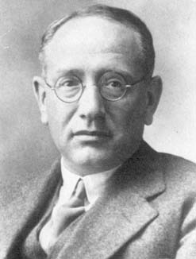
Тезисы: «Использование интерактивного плаката
в практике работы педагога-психолога
дошкольного учреждения».
Лучший способ изучить что-либо — это открыть самому.
Дьердь Пойа

Slide 5
ИКТ – один из приоритетов современного образования
Информатизация системы образования
ИКТ –компетентность педагога
Повышение мотивации детей к получению новых знаний
Повышение качества обучения и воспитания

Slide 6
ИМПК по теме «Повышение ИКТ-компетентности педагога-психолога, как условие внедрения ФГОС ДО» позволил:
Повысить ИКТ грамотность и ИКТ компетентность
Освоить программы: MC Word, MS Power Point, MS Publisher
Позволил создать профессиональное информативное пространство
Освоить технологию создания слайдовых презентаций
Познакомиться с новым электронным ресурсом –
ИНТЕРАКТИВНЫМ ПЛАКАТОМ.

Slide 7
Интерактивный плакат
Интерактивный плакат – электронное образовательное средство
предоставления информации, способное
активно и разнообразно реагировать на
управляющие действия пользователя.
Важно то, что плакат – это средство предоставления информации, то есть основная его функция – демонстрация материала.
Под интерактивностью понимается способность информационно-коммуникационной системы, активно и разнообразно реагировать на действия пользователя.

Slide 8
Алгоритм создания интерактивного плаката
Техническая
часть
Содержательная часть
Технические навыки работы в программе MS Power Point
Выбор темы
Определение задач и направлений работы
Подбор игровых заданий и упражнений с учетом возрастных и индивидуальных возможностей детей
Интерактивный плакат

Slide 9
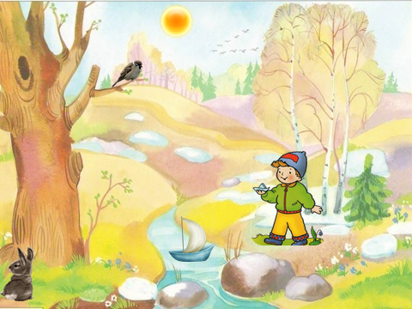
Интерактивные плакаты
«Весна» (для детей)
«Игры со Смешариками»
(для детей)
«А ваш ребенок готов
к школе?»
(для родителей)

Slide 10
Области применения интерактивного плаката
Развивающие занятия с детьми дошкольного возраста
Коррекционная работа
Психолого-педагогическое просвещение родителей и педагогов
Повышение психолого-педагогической компетентности педагогов и родителей

Slide 11
Интерактивный плакат

Slide 12
Использование интерактивного плаката :
Способствует повышению активности и любознательности дошкольников
Позволяет дифференцировать задания для детей с разными индивидуальными особенностями.
Позволяет создать условия для повышения уровня психолого-педагогической компетентности педагогов и родителей

Slide 13
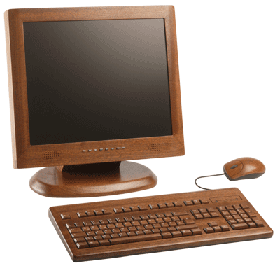
Спасибо за внимание

